Slide 1
第1章
初识ERP

Slide 2
初识ERP
企业管理的困惑
ERP是什么
ERP能够做什么？
ERP和其它

Slide 3

财富从哪里来？
制造业是
下金蛋的鹅

Slide 4
在全球化的激烈的市场竞争中，已经没有一块受保护的领地

Slide 5
制造业悖论----
一些难解而又必须解的问题
如何满足多变的市场需求？
如何准确及时地做出客户承诺？
如何处理紧急的客户订单？
如何保持均衡的生产计划和活动？
如何准确及时地了解生产情况？
如何管理供应商？
如何避免物料短缺？
如何避免库存积压？
如何提高产品质量？
如何降低产品成本？
如何及时作好财务分析？如何准确及时地做好资金流计划？如何真正地发挥财务管理的计划、控制和分析的作用？
如何使企业的各个职能部门能够以统一的观点和共同的语言来处理问题？

Slide 6
制造业悖论----
一些难解而又必须解的问题
这些问题蕴含着企业运营管理的一些基本矛盾 ：
  市场需求是多变的，但是人们总是希望生产计划是稳定的
  能不能做到既没有库存积压、又没有物料短缺？
  能够在实现高质量的同时实现低成本吗？
  能够使企业的各个职能部门以统一的观点和共同的语言来处理问题吗？

Slide 7
ERP
要解决以上问题，一个以计算机为工具的有效的计划与控制系统是绝对必要的
ERP就是这样的计划与控制系统

Slide 8
ERP
ERP是Enterprise Resources Planning 的缩写，中文含义是企业资源计划
ERP代表了当前在全球范围内应用最广泛、最有效的一种企业管理理念和方法
这种管理理念和方法已经通过计算机软件得到了体现
因此，ERP也代表一类企业管理软件系统

Slide 9
企业目标
企业是利用各项资源提供产品或服务的组织
5M2I1T：man, money, machine, method, material, information, invisible property, time
ERP可高效处理各项资源，是反映企业实际运作的信息系统，企业中的每一项资源在ERP系统中自然有对应的软件模块

Slide 10
制造业基本方程和MRP
制造业的基本特点可以通过它的基本方程来体现：
  要制造什么？
  用什么原材料或零部件来制造？
  手中有什么？
  还应当再准备什么？
如果用A、B、C、D分别表示上述的4个问题，那么，则可得到如下概念公式，称为制造业基本方程：A × B – C = D

Slide 11
“制造业基本方程就像地心引力，我们只能面对它，而不能改变它。”

Slide 12
制造业基本方程和MRP
MRP 是ERP的核心。
MRP模拟和解决制造业基本方程。
MRP的基本逻辑是：根据主生产计划、物料清单（即产品结构文件）和库存记录，对每种物料进行计算，指出何时将会发生物料短缺，并给出建议，以最小库存量满足需求并避免物料短缺，从而得到合理的物料需求计划。

Slide 13
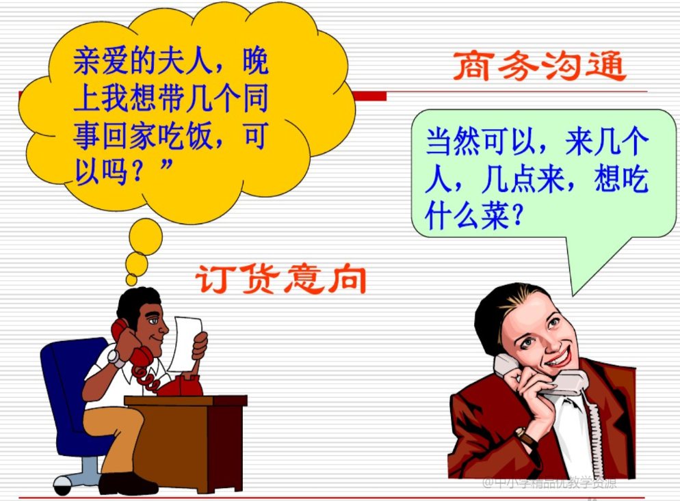

Slide 14
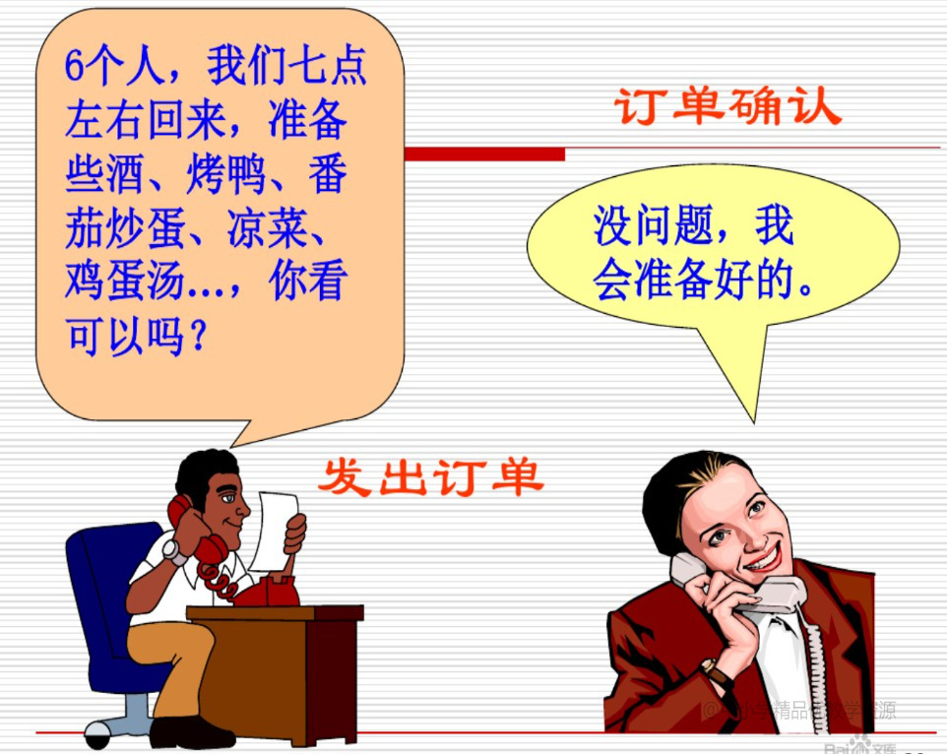

Slide 15
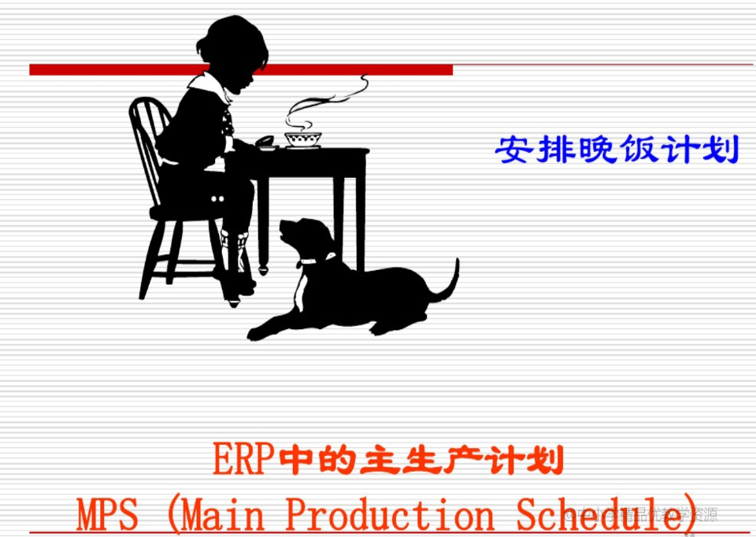

Slide 16
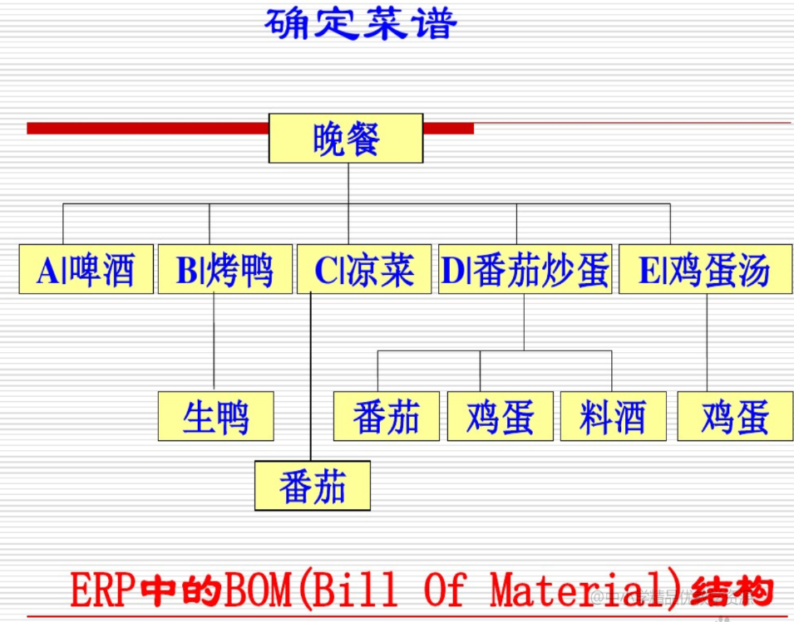

Slide 17
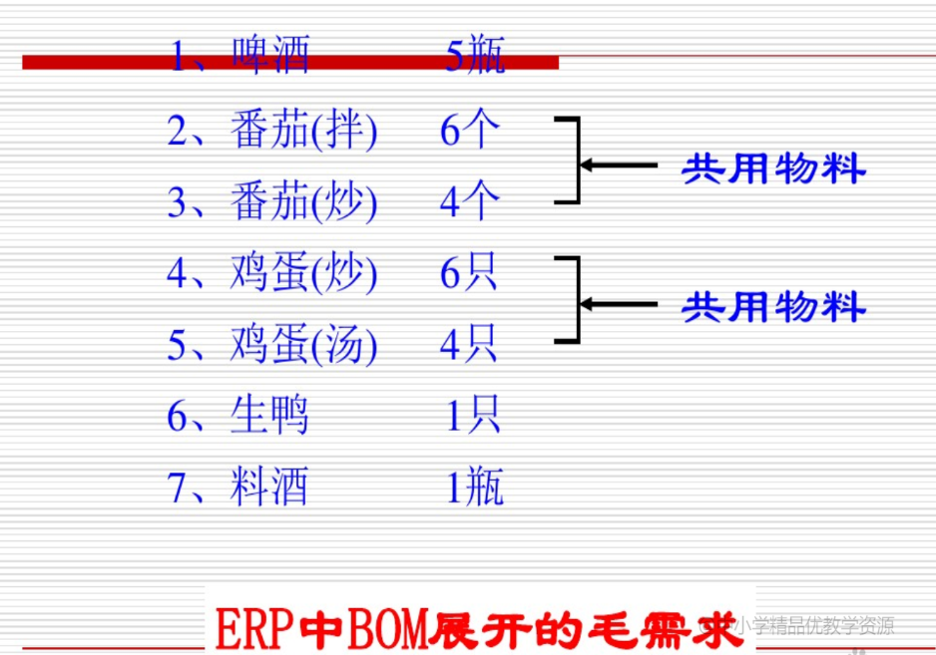

Slide 18
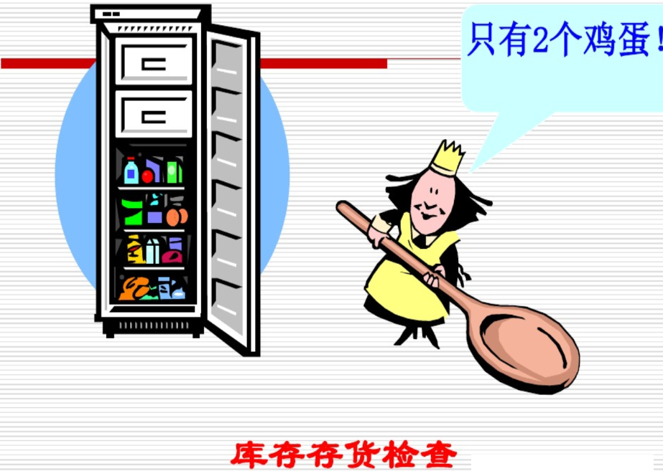

Slide 19
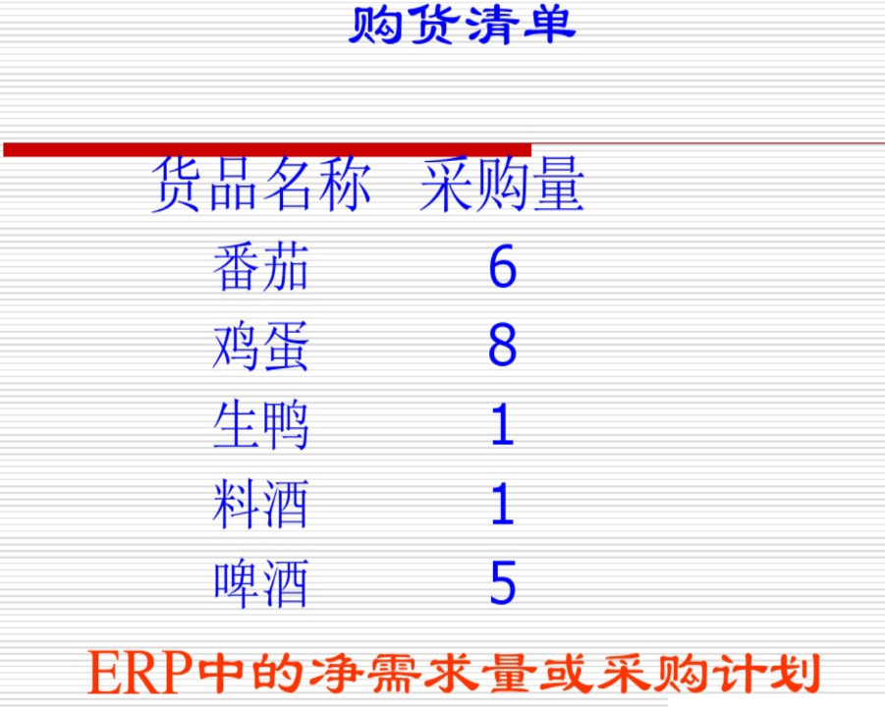

Slide 20
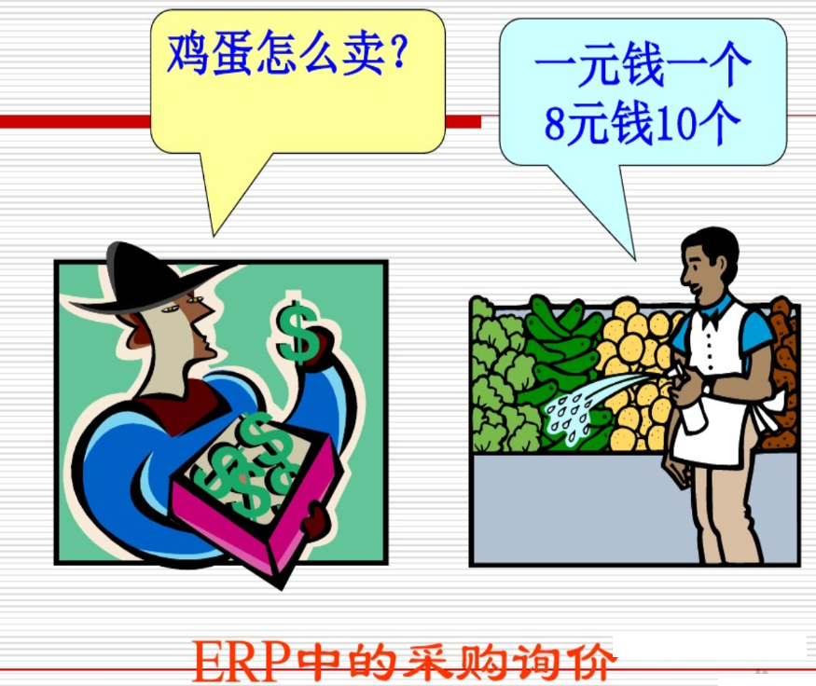

Slide 21


Slide 22


Slide 23
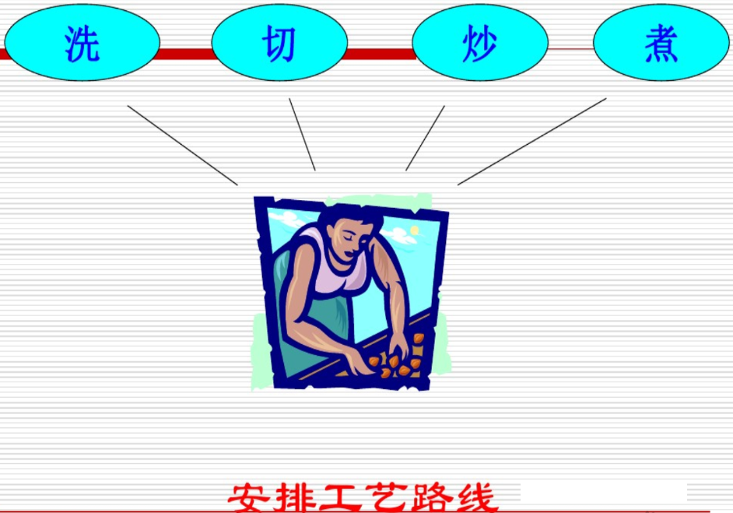

Slide 24
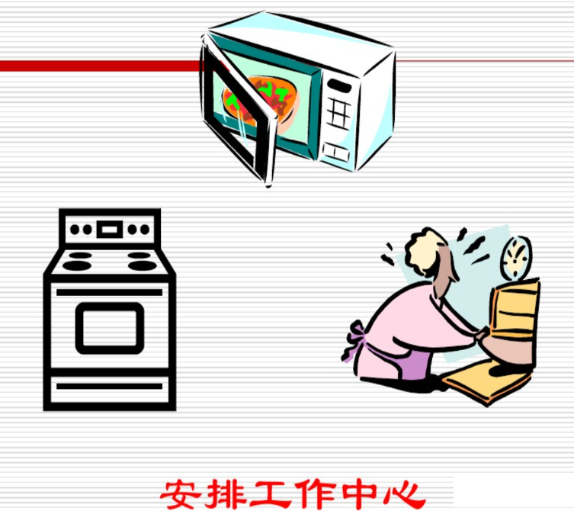

Slide 25


Slide 26
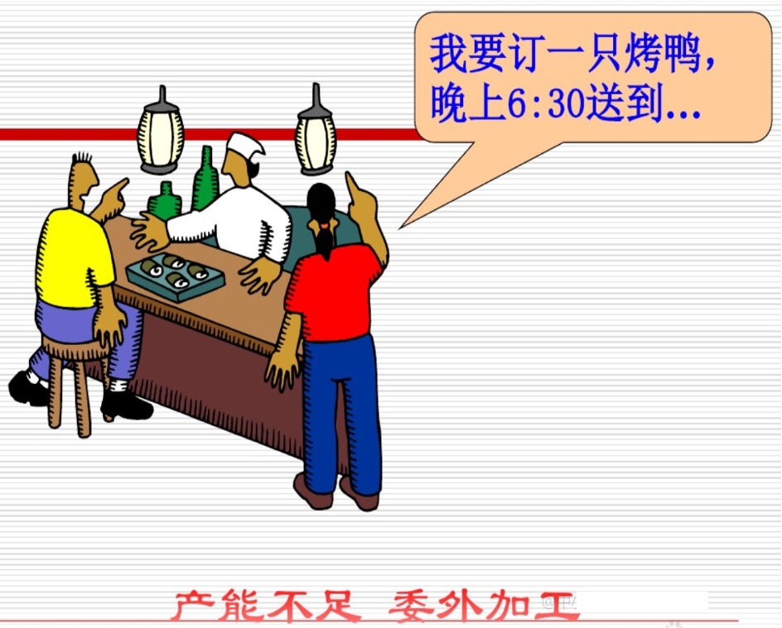

Slide 27
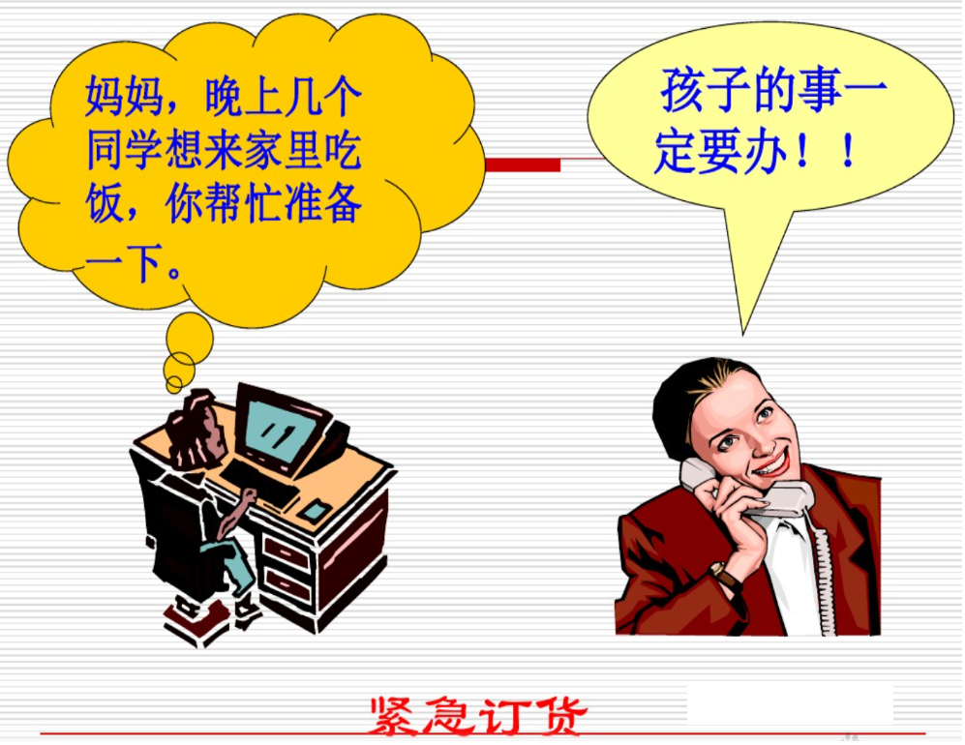

Slide 28
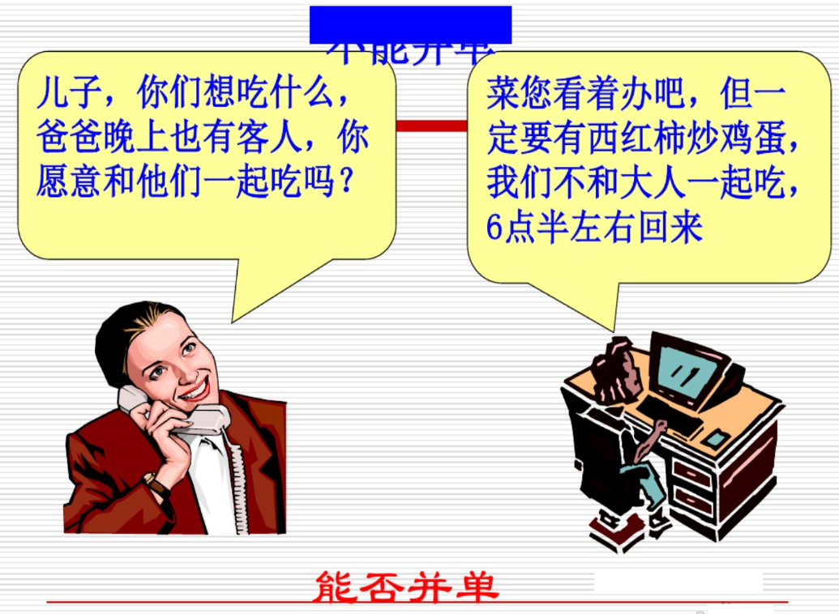

Slide 29
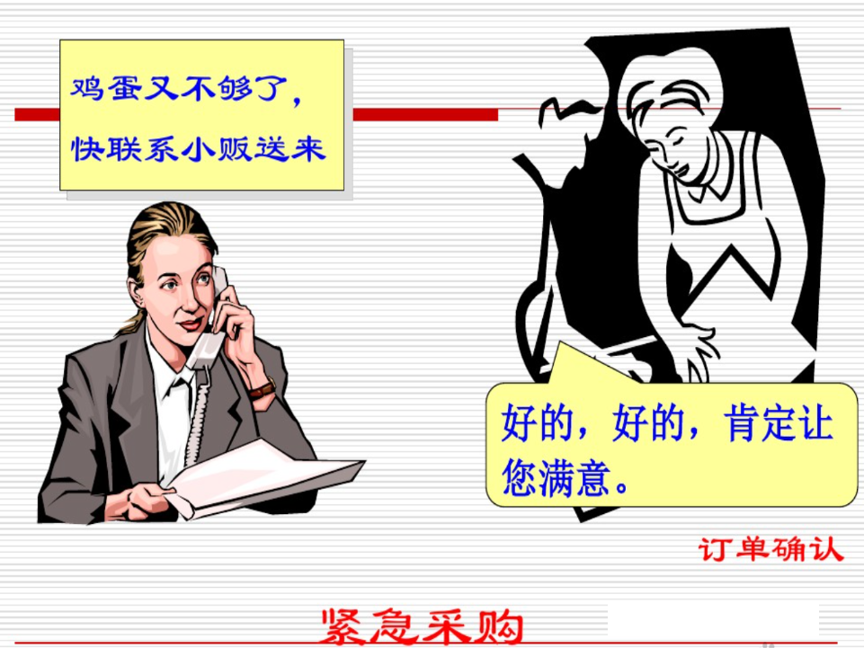

Slide 30


Slide 31


Slide 32


Slide 33
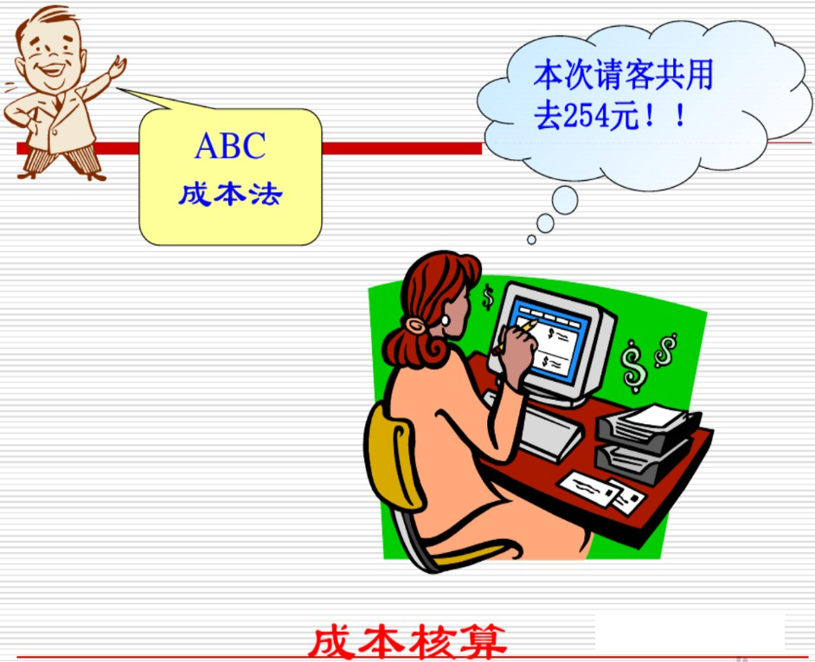

Slide 34
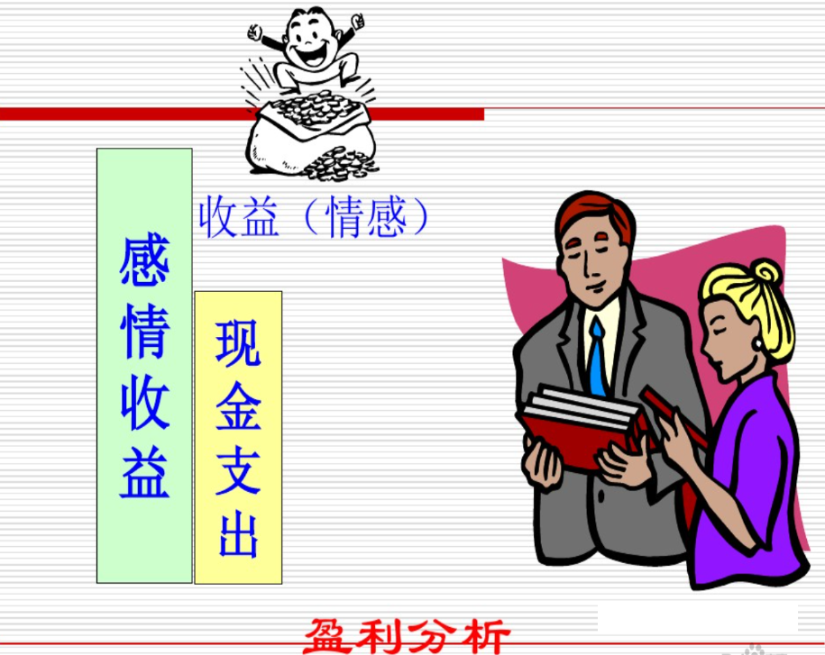

Slide 35
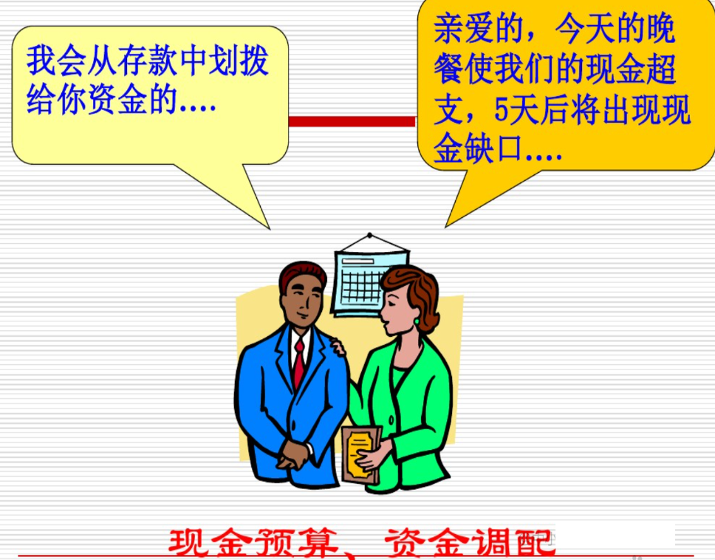

Slide 36


Slide 37
ERP能够做什么？
1. ERP能够解决多变的市场与均衡生产之间的矛盾
2. ERP使得对客户的供货承诺做得更好
3. ERP能解决既有物料短缺又有库存积压的库存管理难题
4. ERP可以提高质量并降低成本
5. ERP可以改变企业中的部门本位观

Slide 38
ERP能够做什么？
1. 能够解决多变的市场与均衡生产之间的矛盾
  主生产计划----均衡地安排生产，使得在一段时间内主生产计划量和市场需求在总量上相匹配，而不追求在每个具体时刻上均与市场需求相匹配
  由于主生产计划是稳定和均衡的，据此所得到的物料需求计划也是稳定的和均衡的
2. ERP使得对客户的供货承诺做得更好
  可承诺量数据----客户需求可否按时满足？如果不能按时满足，那么在客户需求日期可承诺量是多少？不足的数量何时可以提供？

Slide 39
ERP能够做什么？
3. 解决既有物料短缺又有库存积压的难题
  制造业基本方程：A*B-C=D
    A=MPS: 我们要生产什么？
    B=BOM: 我们用什么来生产？
    C=Inventory Record: 我们有什么？
    MRP: 我们还应当得到什么？
  MRP：根据主生产计划、物料清单（即产品结构文件）和库存记录，对每种物料进行计算，指出何时将会发生物料短缺，并给出建议，以最小库存量满足需求并避免物料短缺

Slide 40
ERP能够做什么？
4. ERP可以提高质量并降低成本
  人们的工作更有秩序，工作质量提高了，不出废品，一次就把工作做好
  提高产品质量、降低成本是相伴而来的事情

Slide 41
ERP能够做什么？
5 ERP可以改变企业中的部门本位观
  ERP把生产、财务、销售、工程技术、采购等各个子系统结合成一个一体化的系统，各子系统在统一的数据环境下工作
  ERP成为整个企业的一个通讯系统。通过准确和及时的信息传递，以流程的观点和方式来运营和管理企业，而不是把企业看作是一个一个部门的组合
  每个部门可以更好地了解企业的整体运作机制，更好地了解本部门以及其它部门在企业整体运作中的作用和相互关系

Slide 42
可靠的实施路线
ERP实施的关键因素：技术、数据和人
“不要让计算机尾巴摇动了公司大象”
人是最重要的

Slide 43
实施应用ERP过程中常见的问题
---为什么ERP在有些企业招致失败？
高层领导缺乏应有的重视、期望和积极参与的态度
不愿放弃业已习惯的工作方式
数据不准确
实施队伍组织得不好，用户缺乏主人翁的投入精神
关键岗位人员调动
计划不周，部门之间协调不好
实施周期太长，员工失去了积极性
培训不足

